Slide 1
Dýchanie živočíchov
(metabolické procesy živočíchov)

Slide 2
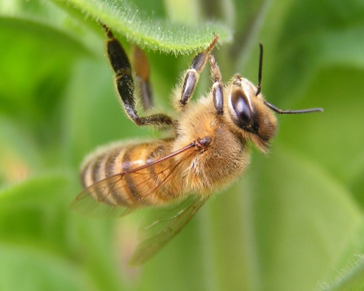
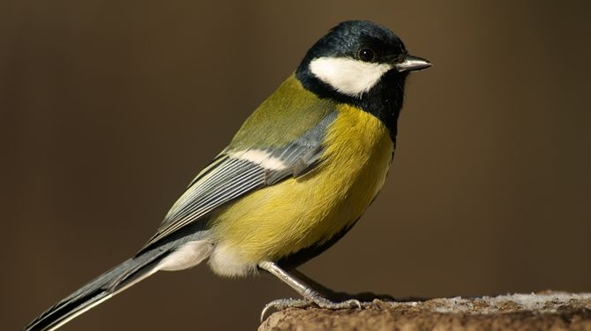
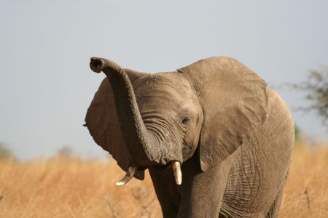
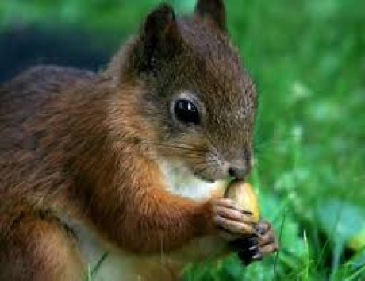
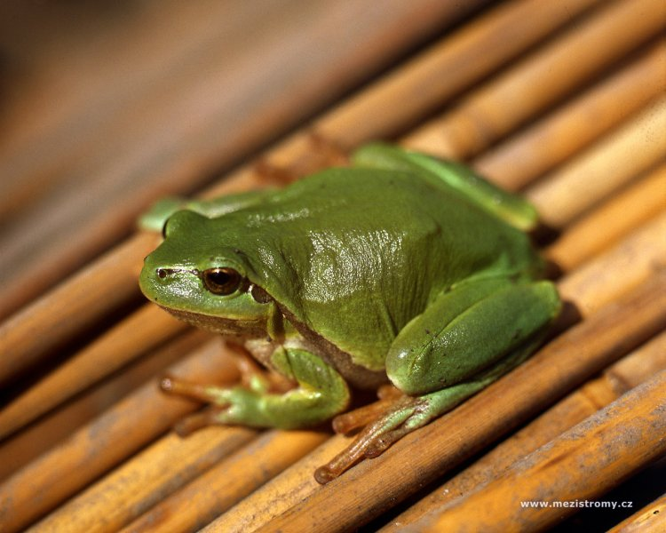
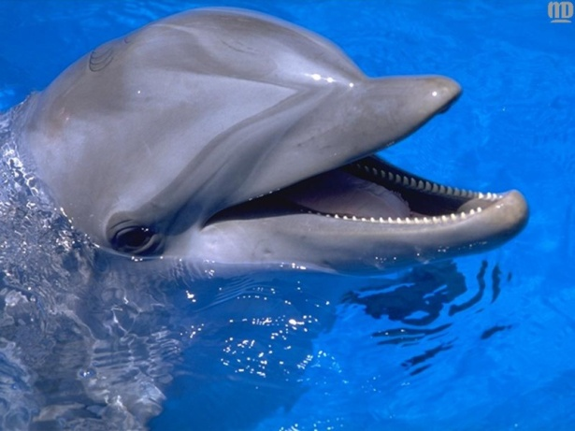
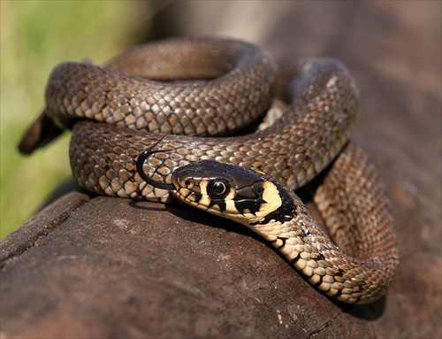
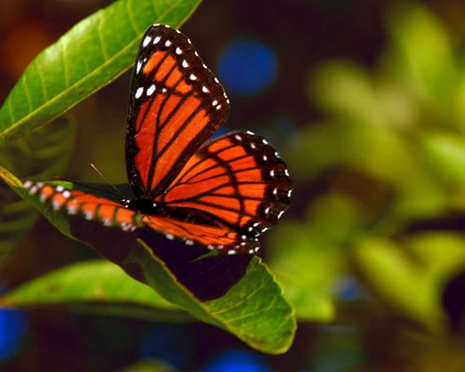
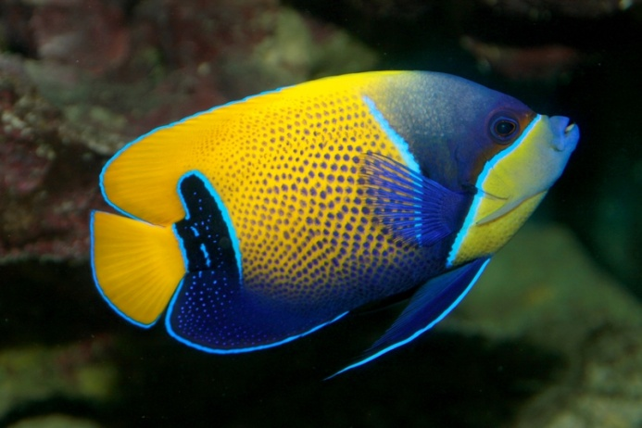
Ako dýchajú tieto živočíchy?

Slide 3

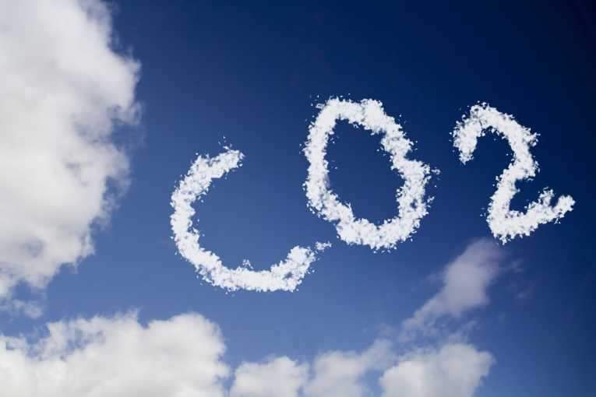
Dýchanie
je výmena dýchacích plynov (O₂ a CO₂) medzi organizmom a prostredím
Vonkajšie dýchanie
Vnútorné dýchanie

Slide 4
Vonkajšie dýchanie
Výmena dýchacích plynov medzi pľúcnymi alveolami a krvou v pľúcnych kapilárach
Vnútorné dýchanie
Výmena dýchacích plynov vo vnútri tkanív živočíchov

Slide 5
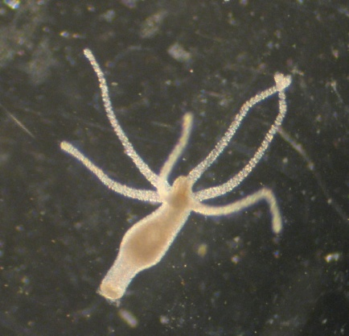
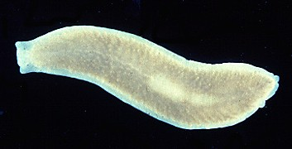
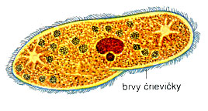
Difúzia
Prechod kyslíka z alveol do krvi a oxidu uhličitého z krvi do alveol
Cez povrch tela
Jednobunkovce
Nižšie mnohobunkovce – pŕhlivce, ploskavce, larvy hmyzu

Slide 6
Dokonalejšie živočíchy
Vytvorené dýchacie orgány – prenášajú dýchacie plyny
Priamo (vzdušnicami)
Nepriamo - pomocou dýchacích farbív
- žiabre, pľúcne vačky, pľúca

Slide 7
Dýchacie farbivá
= chemické zlúčeniny slúžiace na prenos dýchacích plynov v telách živočíchov
= metaloproteíny zložené z bielkoviny a kovu
(Fe, V, Cu)

Slide 8
Dýchací pigment kov farba
echinochróm Fe žltočervený
erytrokruorín Fe červený
chlorokruorín Fe zelený
hemerytrín Fe fialový
hemoglobín Fe červený
achroglobín V bezfarebný
hemocyanín Cu modrý

Slide 9
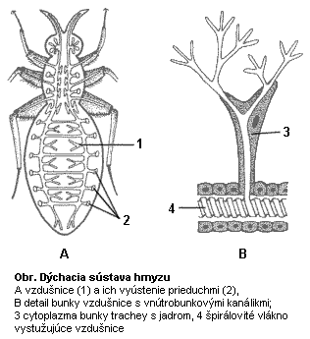
Dýchanie pomocou vzdušníc
= tracheálne dýchanie
modifikácia dýchania difúziou
O₂ priamo privádzaný ku tkanivám vzdušnicami
vzdušnice ústia na povrch stigmami
vzdušnicovce
modifikácia – tracheálne žiabre – vodný hmyz

Slide 10
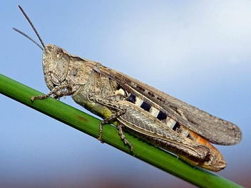
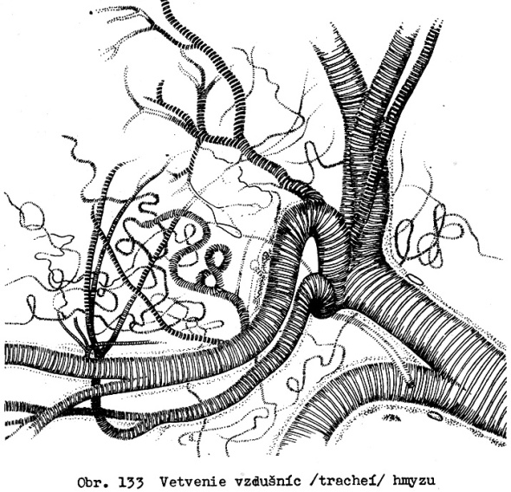
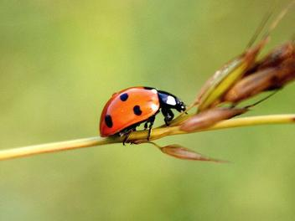
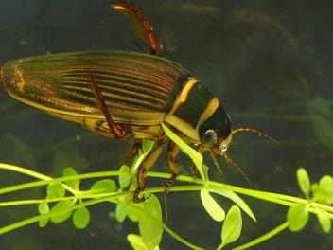
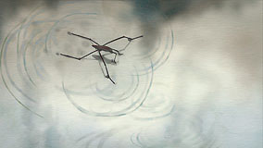
Vzdušnicovce
Vodný hmyz
http://planetavedomosti.iedu.sk/page.php/resources/view_all?id=bunkove_dychanie_dychacie_povrchy_a_vyparovanie_kompromis_na_susi_pluca_vzdusnice_plucne_vacky_vo_vode_ziabre_plyn_rastl_t_page15

Slide 11
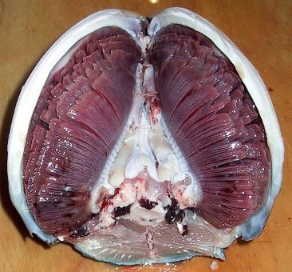
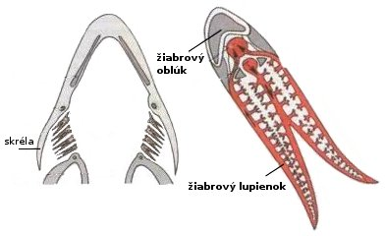
Žiabrové dýchanie
žiabre vznikajú preliačením pokožky (ektodermálny pôvod)
rôzny tvar
povrch zväčšený zriasnením
výmena dýchacích plynov medzi organizmom a prostredím
stavovce – žiabrové lupienky
na žiabrových oblúkoch

Slide 12
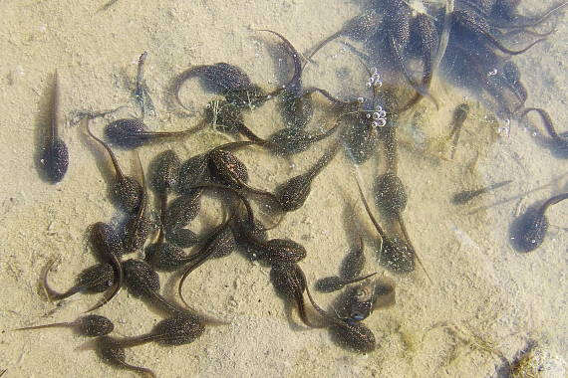
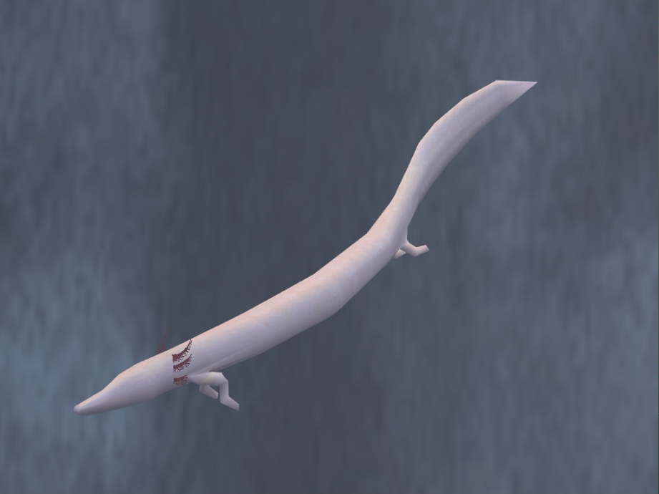
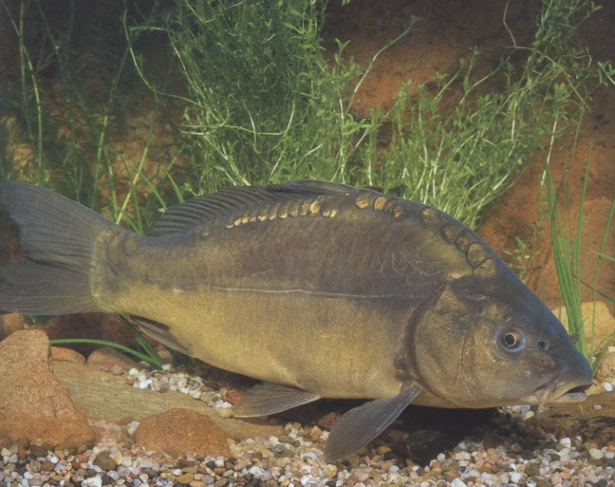
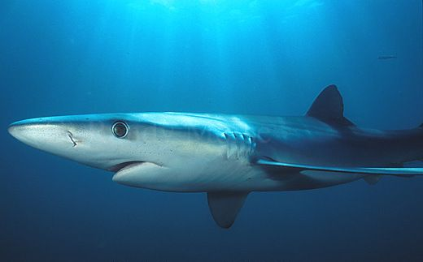
Žiabre:
Vonkajšie – žubrienky obojživelníkov, jaskyniar v
vodný
Vnútorné – drsnokožce, ryby
http://planetavedomosti.iedu.sk/page.php/resources/view_all?id=bunkove_dychanie_dychacie_povrchy_a_vyparovanie_kompromis_na_susi_pluca_vzdusnice_plucne_vacky_vo_vode_ziabre_plyn_rastl_t_page6

Slide 13
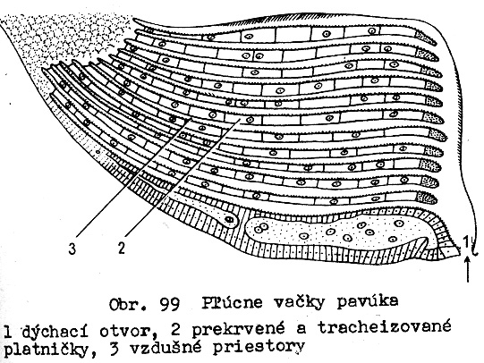
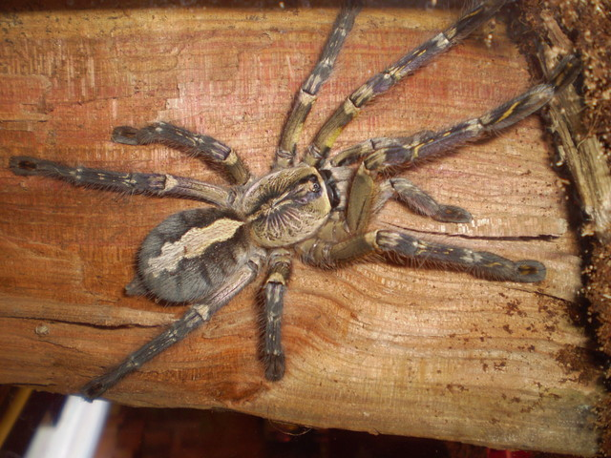
Dýchanie pľúcnymi vačkami
vznikli zo žiaber brušných končatín
rovnobežne usporiadané lamely
prispôsobené na dýchanie vzdušného kyslíka
hemolymfa
pavúkovce
http://planetavedomosti.iedu.sk/page.php/resources/view_all?id=bunkove_dychanie_dychacie_povrchy_a_vyparovanie_kompromis_na_susi_pluca_vzdusnice_plucne_vacky_vo_vode_ziabre_plyn_rastl_t_page17

Slide 14
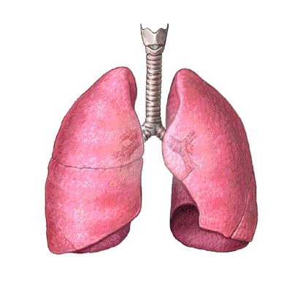
Dýchanie pľúcami
suchozemské stavovce
funkcia – nasýtenie krvi vzdušným kyslíkom
z endodermu
párový orgán
výkonnosť závisí od:
vnútorného povrchu
stupňa prekrvenosti
spôsobu dýchania
http://planetavedomosti.iedu.sk/page.php/resources/view_all?id=bunkove_dychanie_dychacie_povrchy_a_vyparovanie_kompromis_na_susi_pluca_vzdusnice_plucne_vacky_vo_vode_ziabre_plyn_rastl_t_page25

Slide 15
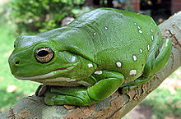
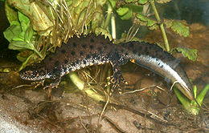
Pľúca obojživelníkov
vakovité
mloky – hladké, žaby – zvrásnené
O₂ získavajú aj pokožkou
vzduch prehltávajú –
nemajú vyvinuté rebrá, hrudný kôš, bránicu
O₂ sa viaže na hemoglobín

Slide 16
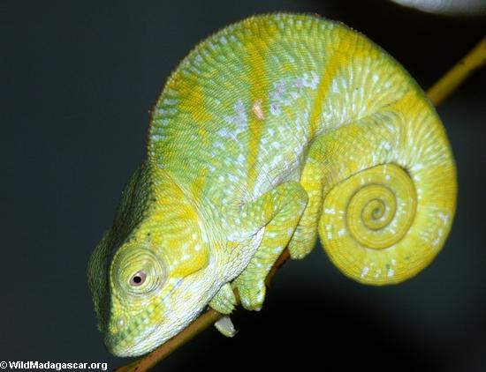
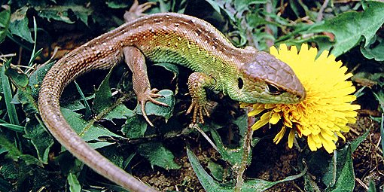
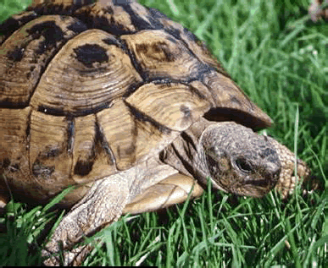
Pľúca plazov
vakovité (hubové tkanivo)
priehradky a mechúriky
hady – len jedna polovica pľúc, druhá je zakrpatená

Slide 17
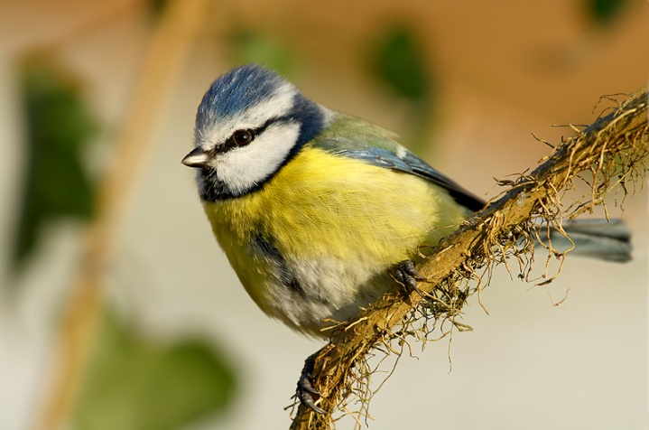
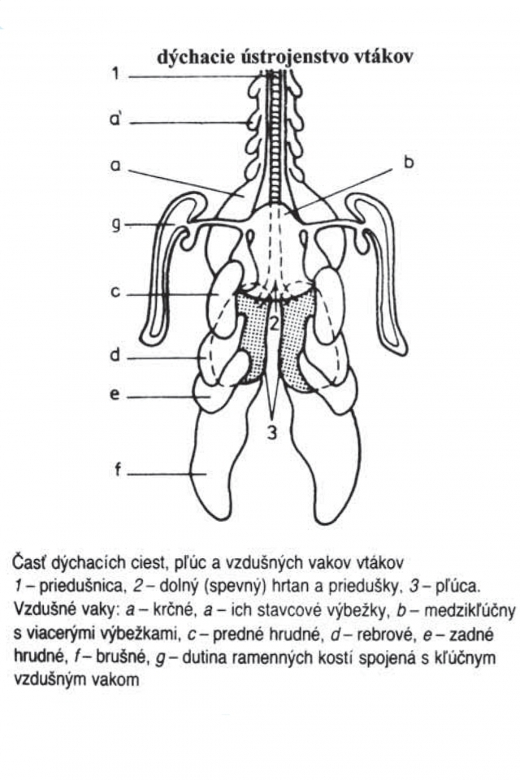
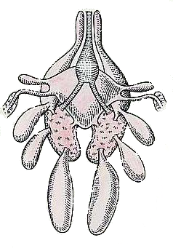
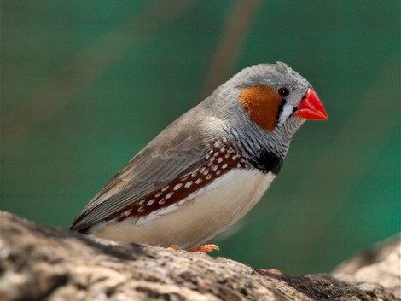
Pľúca vtákov
pevné, malé
prechádzajú do vzdušných vakov – zasahujú medzi orgány
vzduch pľúcami prechádza dvakrát
chladenie tela
zníženie váhy

Slide 18
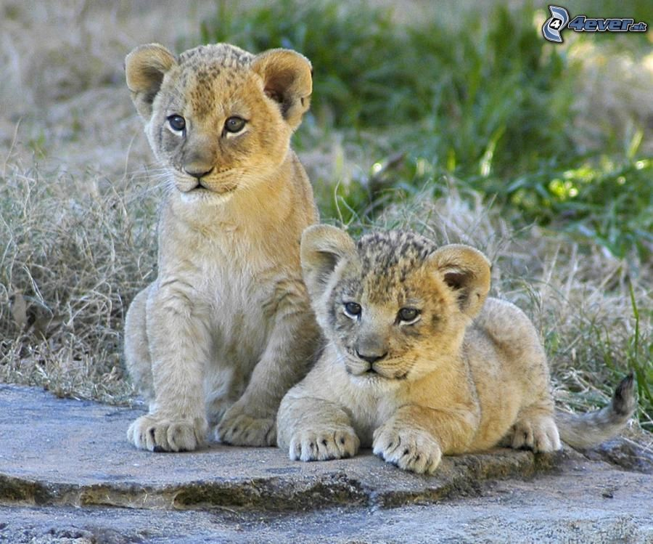
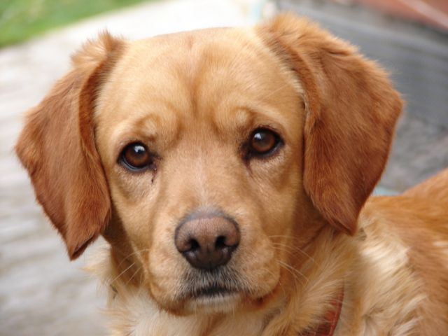
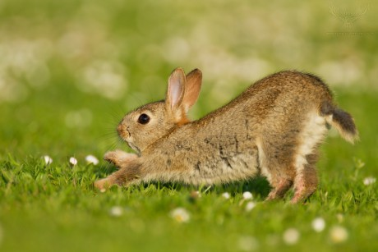
Pľúca cicavcov
najdokonalejšie
pľúcne laloky – alveoly (bohato prekrvené)
svalstvo hrudníka, bránica – zúčastňujú sa dýchania

Slide 19
Zdroje:
Obrázky
Včela
http://www.tapetyzdarma.okamzite.eu/zvirata-hmyz-strana-1.php
Motýľ
http://pauzicka.zoznam.sk/obrazky/obrazky-zvierat/hmyz-7
Slon
http://tech.sme.sk/c/4109387/sprava-o-stave-cicavcov.html
Králik
http://www.peterephoto.estranky.sk/fotoalbum/1-cicavce---mammals/kralik-divy--rabbit/img_5087.html
Veverička
http://www.gengy.estranky.sk/fotoalbum/lesne-cicavce/fotografie-lesnych-cicavcov/vrkuk.jpg.html
Delfín
http://www.kiwimelony.estranky.sk/fotoalbum/zvierata/exoticke-zvierata/delfin.jpg.html
Jašterica
http://polovnictvo.pluska.sk/polovnictvo-a-rybarstvo/polovnik/z-lesov-poli-a-luk/2009/bystre-plazy.html
Chameleón
http://www.wildmadagascar.org/slovak/kids/13-wildlife-reptiles.html
Korytnačka
http://www.zadania-seminarky.sk/rocnikova-praca/plazy/1035

Slide 20
Užovka
http://flog.pravda.sk/sixiho-flog.flog?foto=221301
Ryba
http://www.zoobojnice.sk/zaujimavost/pomce-%E2%80%93-anjelske-ryby-mori
Žralok
http://www.glogster.com/martinfursten1a/drsnokozce-zraloky/g-6ktkpre7lgdclf9voo8saa0
Pŕhlivec
http://www.oskole.sk/?id_cat=15&clanok=9863
Ploskavec
http://www.oskole.sk/?id_cat=15&clanok=9863
Dýchanie vzdušnicami
http://www.biopedia.sk/?cat=zivocichy&file=dychacia
Vzdušnice
http://edu-mikulas6.webnode.sk/biologia-3-rocnik/zoologia-bezstavovcov/clankonozce-arthropoda/
Koník
http://az-europe.eu/sk/zvierata/302-konik-obycajny/g
Lienka
http://az-europe.eu/sk/zvierata/3-lienka-sedembodkova/g
Potápnik
http://az-europe.eu/sk/zvierata/294-potapnik-obrubeny/g
Žiabre
http://ucsabiologiu.sengym-moodle.sk/ryby/dychanie.html
Žubrienky
http://www.nahuby.sk/obrazok_detail.php?obrazok_id=61636
Jaskyniar vodný
http://ztycoon.webgarden.cz/rubriky/produkty/european-expeditions/zvierata
Tarantula
http://pokec.azet.sk/lucky52853/fotoalbumy/moje-pavukovce-d/ft-305204682

Slide 21
Typy pľúc
http://www.biopedia.sk/?cat=zivocichy&file=dychacia
Pes
http://fotky.sme.sk/fotka/178469/pes
Videá
Stavba vzdušníc
http://planetavedomosti.iedu.sk/page.php/resources/view_all?id=bunkove_dychanie_dychacie_povrchy_a_vyparovanie_kompromis_na_susi_pluca_vzdusnice_plucne_vacky_vo_vode_ziabre_plyn_rastl_t_page15
Žiabre
http://planetavedomosti.iedu.sk/page.php/resources/view_all?id=bunkove_dychanie_dychacie_povrchy_a_vyparovanie_kompromis_na_susi_pluca_vzdusnice_plucne_vacky_vo_vode_ziabre_plyn_rastl_t_page6
Stavba pľúcneho vačku
http://planetavedomosti.iedu.sk/page.php/resources/view_all?id=bunkove_dychanie_dychacie_povrchy_a_vyparovanie_kompromis_na_susi_pluca_vzdusnice_plucne_vacky_vo_vode_ziabre_plyn_rastl_t_page17
Pľúcny obeh
http://planetavedomosti.iedu.sk/page.php/resources/view_all?id=bunkove_dychanie_dychacie_povrchy_a_vyparovanie_kompromis_na_susi_pluca_vzdusnice_plucne_vacky_vo_vode_ziabre_plyn_rastl_t_page25
Pľúca stavovcov
http://planetavedomosti.iedu.sk/page.php/resources/view_all?id=bunkove_dychanie_dychacie_povrchy_a_vyparovanie_kompromis_na_susi_pluca_vzdusnice_plucne_vacky_vo_vode_ziabre_plyn_rastl_t_page22

